Slide 1
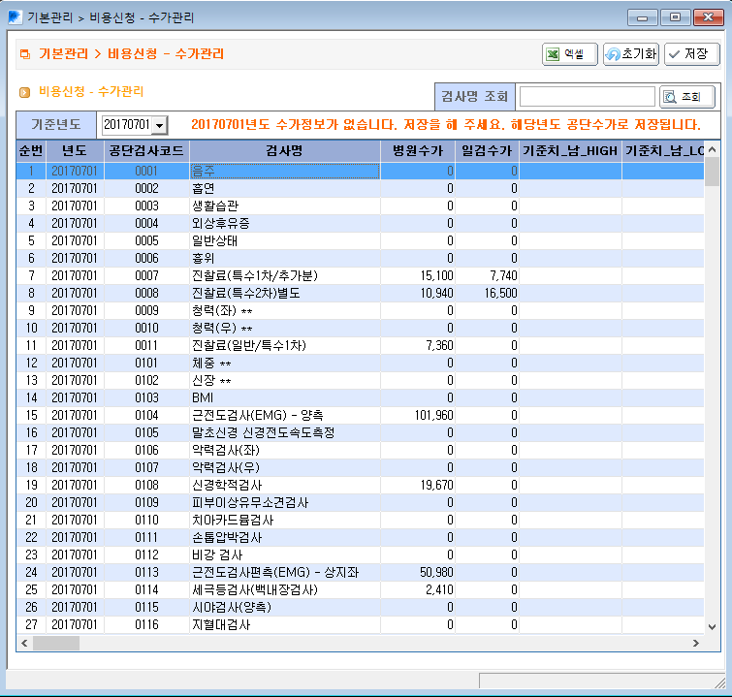
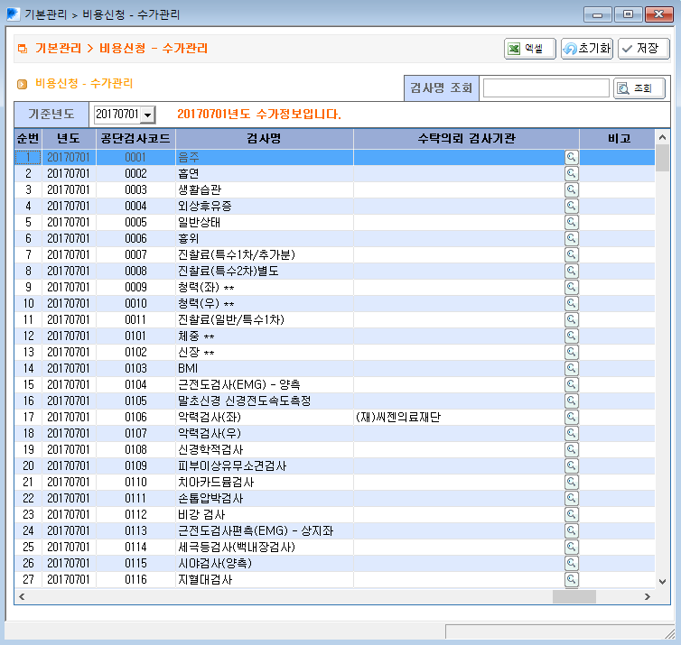
K2B 에서 수탁 기관 의뢰 검사 항목 입력 방법
– 파일 업로드 기관은 레이아웃에 맞게 전송하시면 바로 적용 됩니다.
우선 수가 관리 화면으로 가시면 20170701로 새롭게 적용된 수가가 표출됩니다.
먼저 저장을 하신 후
밑의 스크롤 바를 우측으로 미시면
다음과 같이 돋보기 버튼을 클릭하시면

Slide 2
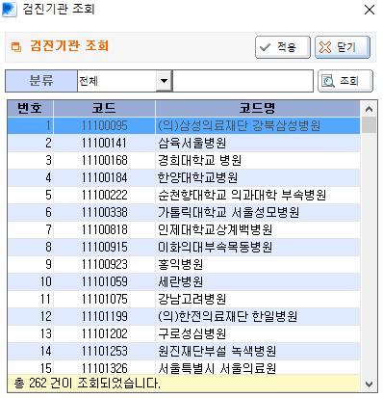
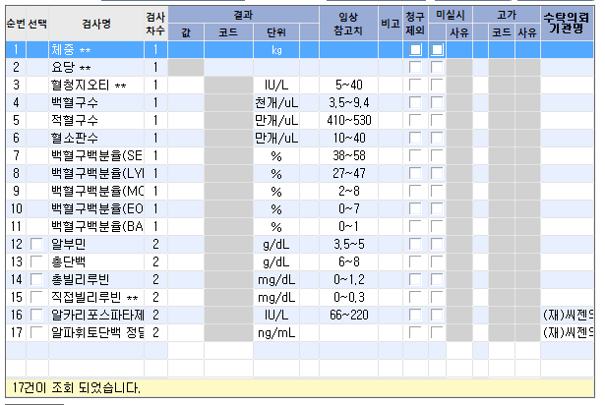
5. 다음과 같이 조회 화면이 표출되고 적용을 누르고 저장 하시면
6. 앞 페이지 화면과 같이 적용되신 화면을 볼 수 있습니다.
7. 최종적으로 검사 및 판정의 검사결과 쪽을 보시면 해당하는 검사 항목에 대하여 바로 적용 되는 것을 보 실 수 있습니다.
8. 2차 검사 시에도 자동 적용 됩니다.

